Slide 1
السلوك العدواني والعنف في الملاعب الرياضية

Slide 2
المقدمة:
يمثل العدوان ظاهرة سلوكية في حياة الأفراد، فهو ملاحظ ومعروف في سلوك الإنسان السوي وغير السوي، وفي سلوك الطفل الصغير والراشد الكبير.
والعدوان مفهوم غامض تتعدد معانيه وتتداخل العوامل التي تمهد له، من هنا اختلفت الرؤى والتفسيرات التي حاولت تحديد مصادره ووسائله وغاياته ونتائجه.
حيث يعرفه ويعرف (صدقي نور الدين ) العدوان بانه " السلوك الذي يهدف الى اصابة او ايذاء الشخص الموجه اليه ذلك السلوك بدنيا او معنويا او ما يشير اليه".

Slide 3
طرائق العدوان واشكاله :
العدوان البدني : يستعمل به اللاعب المعتدي اليدين او الرجلين او أي جزء من اعضاء جسمه لكي يلحق الاذى او الالم البدني باللاعب الخصم سواء بضربه او استفزازه او منع حركته او الحد منها وهذا يحدث على شكل اشتباك مباشر او غير مباشر كالدفع او البصق او الاعاقة بقصد شل حركته او اسقاطه على الارض .
العدوان اللفظي : وهذا النوع من العدوان هو تجاوز كلامي لا يؤدي الى ايذاء جسم اللاعب الخصم وانما يهدف الى استفزازه او الانتقاص من قيمته او الاستهزاء بها وتحديه او اهانته باستعمال الالفاظ الجارحة او الايحاءات او الاشارات الحركية بشكل يوحي الى شتم اللاعب الاخر .

Slide 4
3-العدوان النفسي : من ايماءات الجسم وحركات الوجه وتعبيره للشخص المقابل بالإهانة والتحقير وهو سلوك يتصف بالحاق كل الاذى النفسي للشخص نفسه او للأخرين او كلاهما مثل الاحباط النفسي ، القلق ، المحاربة النفسية والمعنوية ، السلوكيات النفسية الاخرى .

Slide 5
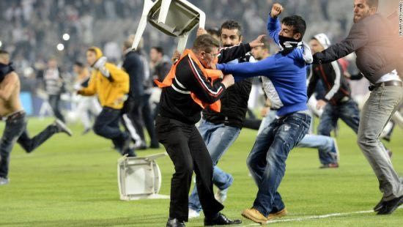

Slide 6
أسباب السلوك العدواني في الرياضة:.
أن ظهور السلوك العدواني في الرياضة شأنه شأن أي نمط سلوكي آخر يقوم به الفرد إذ يمكن تصنيفه الى العوامل التي تسبب في ظهوره إلى ثلاث فئات هي :
أولا : العوامل المرتبطة بخصائص الأنشطة الرياضية .
ثانيا : العوامل المرتبطة بخصائص المنافسة الرياضية .
ثالثا : العوامل المرتبطة بخصائص اللاعب .

Slide 7
:أولا : العوامل المرتبطة بخصائص الأنشطة الرياضية
تصنف الأنشطة الرياضية على أساس درجة العدوانية وجدول وقواعد القوانين إلى خمس مجموعات هي :
1- أنشطة رياضية تشجع العدوان المباشر بدرجة كبيرة :
فقد تشجع قواعدها وقوانينها العدوان البدني المباشر نحو المنافسة بدرجة كبيرة عن طريق الاشتباك والالتحام مثل ( الملاكمة ، المصارعة ، الكاراتيه ) .
2- أنشطة رياضية تشجع العدوان المباشر بدرجة محدودة :
فقد تسمح قواعدها وقوانينها بالاحتكاك المباشر مع المنافس ولكن في نطاق محدد مثل ( كرة القدم ، كرة اليد ، كرة السلة، وغيرها ) .

Slide 8
3- أنشطة رياضية تتميز بالعدوان غير المباشر نحو المنافس :
وهي التي تشجع قواعدها وقوانينها بتوجيه الاستجابات العدوانية نحو المنافس بشكل غير مباشر مثل (الكرة الطائرة أو التنس) .
4- أنشطة رياضية لا تتضمن العدوان المباشر أو غير المباشر :
فهي التي لا تتطلب استجابات عدوانية سواء نحو المنافس أو الأداة مثل التمرينات الحرة .

Slide 9
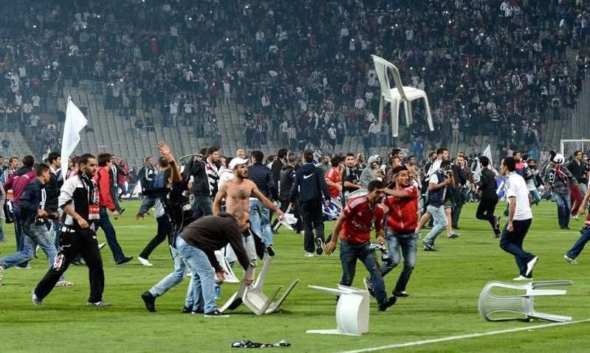

Slide 10
ثانيا : العوامل المرتبطة بخصائص المنافسة الرياضية:
1 -المكسب والخسارة :
أكدت النتائج أن " الخاسرين يميلون إلى إبداء مستويات عالية من العدوانية بعد المباريات من تلك التي يبديها الفائزون .
2- تقارب النتائج :
أن العدوان يقل عندما تكون نتيجة المباراة متقاربة جدا بين الفريقين .
3 – تباين النتائج :
أظهرت نتائج الدراسة أن العدوان يقل حدوثه عند تسجيل أهداف كثيرة .
4- ترتيب الفريق :
الفريق أو اللاعب الذي يحتل المؤخرة يظهر قدرا اكبر من السلوك العدواني عن اللاعب أو الفريق الذي يحتل المقدمة .

Slide 11
5-مكان المنافسة :
أثبتت الدراسة أن الفرق الفائزة ( التي تلعب خارج ملعبها ) تلعب بعدوانية اكثر من تلك الفرق التي تلعب على ملعبها.
6- أهمية المباراة :
ان المباراة التي تكتسب الأهمية والحساسية في نتيجتها تكون اكثر عرضة للعدوان والانفعال .
7-وقت المباراة :
عندما يتغلب التعب ويتمكن من اللاعب أو الفريق يجعله عاجزا عن مجاراة الخصم ويؤثر ذلك في تعجيل ظهور العدوانية ضد المقابل .
8-الصحفيون ووسائل الأعلام :
تؤثر وسائل الأعلام تأثيراً كبيراً في وجود السلوك العدواني وكذلك عملية الحد من ذلك فالأخبار والمقالات الصحفية والنقد اللاذع له الأثر وكذلك التوجيه والتأثير والتثقيف إيجابيا بذلك .

Slide 12
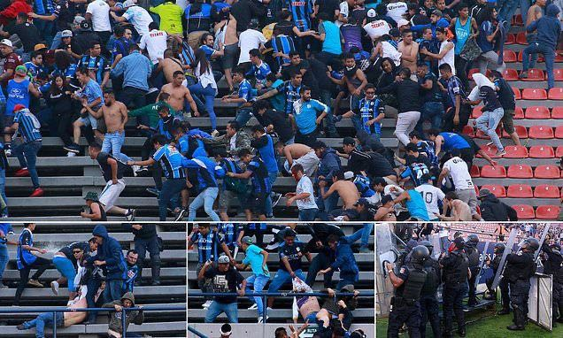

Slide 13
ثالثا : العوامل المرتبطة بخصائص اللاعب الرياضي :
حيث ان اي نوع من أنواع الرياضة شروط أو متطلبات خاصة فيما يخص بناء وتكوين الشخصية الرياضية وقد تختلف شخصية الرياضي عن شخصية زميله في الفعالية نفسها وهذا الاختلاف يؤدي إلى فروق فيما بينهم قد تشتمل على التعامل مع مثيرات العدوان والاستجابة لها . فكل رياضي يتعامل مع المثيرات وفق ما يحمله من خصائص شخصية قد تدفعه للسلوك العدواني.

Slide 14
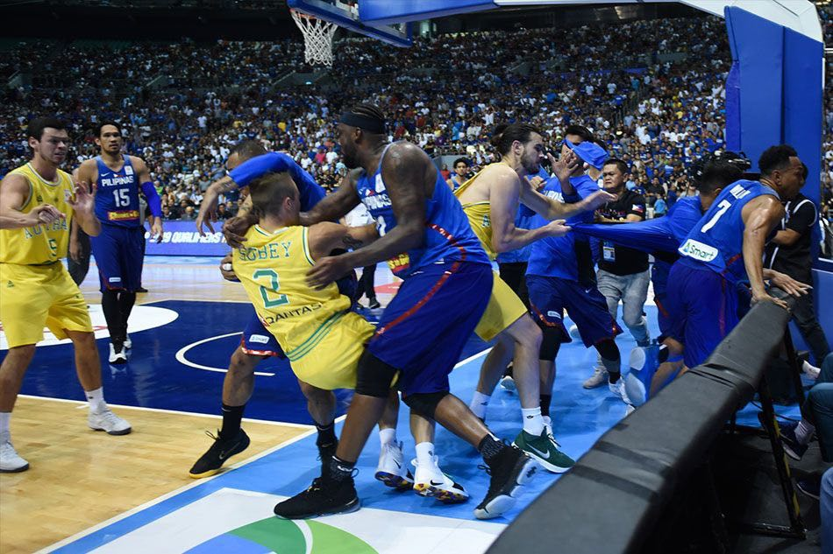

Slide 15
الحلول للحد من السلوك العدواني في الملاعب الرياضية:
اولا: عرض نماذج من السلوك غير العدواني للاعبين:
لأهمية الحد من هذا السلوك هو عرض نماذج للاعبين دوليين ومعروف عن التزامهم بالسلوك الجازم أي (الإيجابي) وابتعادهم عن السلوك العدواني في اثناء المنافسات الرياضية وضرورة توجيه انظار اللاعبين واسداد النصح لهم بان وصول اللاعب الى اعلى المستويات الرياضية يرتبط دائما بالسلوك الرياضي النظيف والقدرة على بذل المزيد من الجهد في المنافسات الرياضية بدون ارتباطه بوجود نسبة ايذاء المنافس او الحاق الضرر به .
ثانيا: عقاب اللاعب الذي يسلك سلوكا عدوانيا :
في حالة اللاعب للسلوك العدواني في الرياضة ينبغي معاقبة بصورة فورية تتناسب هذه العقوبة الفورية مع حجم السلوك وعدم الالتزام بالصمت او ابداء الامتعاض فقط في مثل هذه المواقف فاللاعب لابد ان يتعلم ان الاداء العدواني في الرياضة يعد سلوكا غير مقبول على الاطلاق ولابد ان يعاقب مرتكبه .

Slide 16
ثالثا: التعزيز الايجابي للاعب عند التحكم في انفعالاته:
أي تقف جنبا الى جنب عند ايقاع العقاب على اللاعب الذي يسلك سلوكا عدوانيا في اثناء المنافسة الرياضية ينبغي من ناحية اخرى تدعيم وتعزيز السلوك الجازم للاعبين او السلوك الخالي من العدوان والذي يرتبط بالقدرة على التحكم في الذات في المواقف الانفعالات الشديدة اثناء المنافسات الرياضية التي تتميز بأهميتها وحساسيتها .
رابعا : محاسبة المشجع للعدوان الرياضي :
ان المدرب او الرياضي الذي يحاول ان يشجع اللاعب على اداء السلوك العدواني في اثناء المنافسة الرياضية ينبغي ان يقع عليه اللوم والعقاب وان يحاسب ، ففي بعض الاحيان يمكن ان يستبعد من عمله الرياضي ، وان يكون هذا العقاب او الحساب فوريا ورادعا الامر الذي يمكن ان يساعد على عدم تكرار مثل هذا النوع من التشجيع .

Slide 17
خامسا :استخدام طرائق التحكم الذاتي للعدوان الرياضي :
ان الشخص المسؤول بالدرجة الاولى عن مكافحة السلوك العدواني في الرياضة هو اللاعب نفسه اذ بإمكانه استخدام بعض الوسائل والطرائق التي يقوم بها وصولا الى قدراته على مكافحة هذا النوع من السلوك غير السوي في الرياضة .
سادسا : حجب مثيرات السلوك العدواني:
يمكن ان يشكلوا بعض المثيرات التي تسبب السلوك العدواني لدى اللاعبين فمن الممكن حجب مثل هذه المثيرات واشاعة اللعب النظيف اذ يعد أحد المقومات الاساسية للرياضة ويمكننا ان نقول ان الرياضة بدون لعب نظيف لاتعد رياضة.
سابعا: الاهتمام بندوات ودراسات محاربة العدوان الرياضية :
تبدو الاهداف واضحة للندوات والدراسات المرتبطة بطرائق ووسائل محاربة العدوان الرياضي ولاسيما بالنسبة للمدربين والاداريين والحكام وكذلك اللاعبين ومثل هذه الندوات والدراسات تحتل درجة كبيرة من الاهداف بصفة خاصة في الانشطة الرياضية التي ترتبط بالمزيد من العنف والخشونة والاحتكاك بين اللاعبين ، وتتجلى اهمية ذلك للاعب بدرجة تضمن له الفاعلية والثبات والتحكم الذاتي في افعاله وسلوكه بما يتضمن تحقيقه لأقصى مستوى من الانجازات الرياضية .

Slide 18
اما مفهوم العنف في الملاعب:
ظاهرة العنف في الملاعب الرياضية ظاهرة اجتماعية معقدة تدخل فيها عدة متغيرات ، وهذه الظاهرة ليست حديثة في المجال الرياضي وإنما هي ظاهرة قديمة قدم الرياضة . لكن الجديد هو تعدد مظاهر العنف وأشكاله داخل الملاعب.
فالعنف هو كل سلوك يؤدي إلى إلحاق الضرر و الأذى بالآخرين هناك عنف لفظي يأخذ عدة صور منها الإساءة اللفظية (التهديد، السب والشتم، الصراخ، ...) وعنف مادي يؤدي إلى خسائر مادية كحرق السيارات مثلا . أو الضرب أو القتل أو أي إساءة تعتبر مخالفة للعرف والتقاليد والأنظمة، مما يؤدي إلى ضعف العلاقات الاجتماعية وهشاشتها .
حيث يعرف العنف : هو مصطلح يتٌعدى ظواهر العدوان والشغب حتى يصٌل احياٌنا الى القتل والحرق والتدميرٌ والتحطيمٌ التي تشكل خرقا صريحٌا للقوانينٌ المدنيةٌ" .وبذلك نرى ان الغضب قد يؤٌدي الى سلوك العدوان ,بينٌما العنف هو اعلى درجة يصٌل اليهٌا الكائن الحي في العدوان البدني.

Slide 20
إذن هناك جملة الأسباب لهذه الظاهرة في الملاعب الرياضية نوجزها في ما يلي :
1-انتشار ظاهرة العنف في المجتمع بصفة عامة، حيث نجد العنف في الوسط العائلي والمدرسي ومن خلالهما يكتسب الفرد تنشئته الاجتماعية وثقافته وأخلاقه وتعاليمه.
التعصّبُ الرياضي، وعدم التحلي بالروح الرياضيَّة العالية، حيث يتعصب كل فريق لفريقه وعلى أيِّ ظرف وحال كان أداؤه.
الجهل وعدم الوعي بطبيعة العلاقات الإنسانيَّة والتنافسات بين الفرق، فالعلاقات بين النَّاس يجب أن تكون على أساس الودِّ والتسامح والاحترام، والتنافسات بين الفرق الرياضيَّة يجب أن تعكس مظهراً حضارياً للتنافس النظيف والشريف.
فقدان ثقافة الودِّ والتسامح، واستبدالها بثقافة العداء والتباغض والحسد. الأنانيَّة المفرطة، ورغبة كل فريق بالاستئثار بمراتب الفوز وعلى أيِّ وضع كان.
5- غياب أو ضعف الأمن داخل المنشئات الرياضية وكذلك بناء الملعب.

Slide 21
6-التعبئة أو الشحن الإعلامي السلبي للجماهير.
7-تصريحات التحدي والوعود من قبل الإداريين والطاقم الفني أو المدربين أو حتى اللاعبين بكسب نقاط المباراة .
8-استفزاز المشجعين من قبل بعض اللاعبين.
9-ميل بعض الأفراد الى العنف عندما يكونوا في جماعات.
10- سوء إدارة أو تحكيم المباراة.
11-قلة الإمكانيات المادية التي يعاني منها اللاعب، مما ينعكس على مردوده الرياضي يضعف أداءه.
12-قلة الوسائل الأمنية داخل الملعب مثل: كاميرات المراقبة والتفتيش.

Slide 22
الآثار الناجمة عن ممارسة العنف في الملاعب الرياضية :
إن وجود العنف في الملاعب يؤدي إلى نتائج وخيمة سواء بالنسبة للفرد والمجتمع ككل نوضحها كالاتي:
قد يتعرض بعض الأفراد إلى إصابات خطيرة تؤدي إلى الإعاقة أو الموت .
إتلاف المنشآت الرياضية.
-ظهور التفرقة بين أبناء شباب الوطن الواحد بسبب مفاهيم المرتبطة بالهوية.
غياب روح التسامح والقيم السامية.
حرمان بعض فئات المجتمع من التمتع بمشاهدة كرة القدم، فالشيوخ والنساء والمتدينين منهم من يريد حضور المقابلات للتشجيع والاستمتاع غير أنهم يمتنعون خوفا من أحداث الشغب والعنف اللفظي.

Slide 23
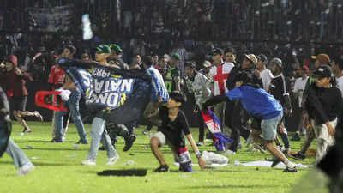

Slide 24
الحلول للحد من ظاهرة العنف في الملاعب الرياضية :
يكمن تقليص حجم ظاهرة عنف الملاعب بواسطة السيطرة والتحكم في أسبابها وفي هذا الصدد نقترح ما يلي :
1- تعزيز وتكثيف عدد أفراد الأمن داخل المنشئات الرياضية.
2- تدريب أفراد الأمن ورفع قدراتهم في السيطرة والتعامل مع أحداث العنف الفردية والجماعية بشكل سريع ومباشر.
3- تخفيف حدة الخطاب الإعلامي والابتعاد عن تأجيج الجماهير الرياضية.
4- تطبيق الأنظمة والعقوبات على الإداريين والأجهزة الفنية واللاعبين الذين يصدر منهم سلوك عدواني أو استفزازي تجاه الآخرين.
5- زيادة نقاط الرقابة التي تصور جميع أركان المدرجات وتعريف المشجعين بذلك.
6- كتابة الأنظمة والعقوبات المترتبة على مخالفتها لتكون أمام الجمهور بخط واضح على تذاكر الدخول.

Slide 25
7- تثقيف الأفراد والجماهير إعلاميا بطرق التعبير السلمية في حالة الفوز أو الخسارة.
8- على كل فريق تحديد عناصر من رابطة المشجعين وتدريبهم في تنظيم عملية التشجيع الرياضي.
9- رفع مستوى كفاءة التحكيم الرياضي والصرامة في تطبيق القوانين على الحكام الذين ينحازون لفريق معين .
10-نشر ثقافة الروح الرياضية التسامح والمصافحة قبل وبعد نهاية المباراة .
11-تخصيص جوائز قيمة ومغرية لأحسن المناصرين خلال كل موسم كروي .
12-بثّ الوعي بما يجب أن تكون عليه الرياضة، وتنبيه النَّاس ولا سيَّما المشجعين إلى النتائج المأساويَّة التي قد تنجم عن هكذا تصرفات، ويجب أن يكون للمنابر، مثل: المدرسة، والمسجد، دور هام في ذلك وتوجيه يصبُّ في ذات الهدف.
13-الإعلام أيضا له دور عظيم في ذلك سواء كان أثناء تغطيته للمباريات، أو قبلها أو بعدها، وذلك بإبراز الروح الرياضيَّة التي يجب أن تسود في الملاعب، والتركيز على قيم الحبِّ والمؤاخاة.

Slide 26

وشكرا لحسن استماعكم

